Slide 1

低空影像智能巡检系统
全球数智教育创新大赛 · 空天信息赛道

Slide 2
目录
01
02
03
04
项目概述
系统架构
技术实现
成果与展望
团队介绍
政策、背景与痛点
项目目标
系统总体架构
端到端业务流程
技术方法
创新点
成果展示
当前不足与下一步计划

Slide 3
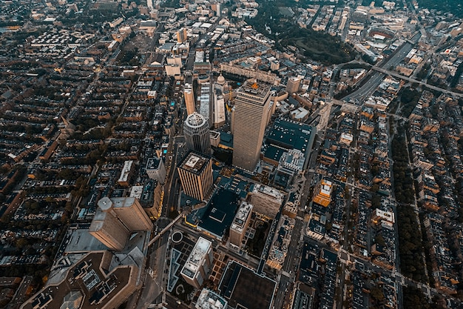
01
项目概述
团队介绍 · 背景痛点 · 项目目标

Slide 4

团队介绍
团队定位
专注于空天信息应用与移动端智能解译技术的跨学科团队，团队成员来自中国人民大学智慧治理学院与中法学院。
核心能力
· 深度学习遥感影像语义分割与目标检测
· Android 移动端工程化开发与端侧推理部署
· GIS 空间数据处理与地图可视化
01 项目概述

Slide 5
形势与背景
政策与时代机遇
社会与行业现实
典型事件与方案定位
十五五时期，低空经济、数字应急、智慧城市和基层治理数字化进一步融合发展。
政策层面更加重视新质生产力、城市安全韧性、应急管理现代化与基层治理能力提升。
为低空影像智能核查提供明确应用方向。
地震、洪涝、滑坡、台风等突发事件频发，对现场信息获取、灾情判断和快速上报提出更高要求。
无人机与低空遥感采集能力虽不断提升，但基层一线仍缺少低门槛、可移动、可离线、能快速形成核查结果的工具。
一线巡检人员面临着弱网环境与数据敏感的问题，传统方案无法满足快速上报、提高效率的需求
2025年西藏定日6.8级地震
2024年湖南华容洞庭湖决口
低空影像的价值不只是"拍到现场"，更重要的是让基层人员能够在现场把影像快速转化为可核查、可定位、可上报的行动信息。
方案亮点：
将"AI识别结果"转化为一线人员可直接操作、复核、取证和上报的现场工作闭环，实现"导入影像—智能识别—人工复核—证据留存—结果导出"完整链路
01 项目概述

Slide 6
核心痛点
应用场景：基层低空巡检 · 城市违建识别 · 灾情应急核查
网络依赖严重
专业门槛极高
信息严重滞后
现场网络条件差，
无法实时上传影像数据，
严重影响核查效率
GIS工具操作复杂，
非专业人员难以使用，
限制基层人员参与
识别结果难以及时核查上报，
延误最佳决策时机
流程环节脱节
记录标准缺失
影像采集、识别、核查、上报各环节割裂，缺乏统一闭环工作流
人工记录易遗漏，缺乏标准化流程，影响后续追溯与管理
01 项目概述

Slide 7
项目目标
总体目标
打造轻量化移动端低空影像智能核查系统，实现「影像导入 → 智能识别 → 交互核查 → 离线导出」完整闭环
功能目标
业务目标
支持相册 / 无人机影像 / 样例图导入
01
降低 GIS 使用门槛，为一线工作人员影像核查提供便利
建筑物 mask 自动提取、基于GPS定位轨迹更新灾害范围
图层切换与透明度自由调节
02
提升基层巡检效率，减少人工排查成本，为巡检人员在弱网、数据敏感的条件下实现核查与报告
点选 / 框选标注，交互式核查
弱网环境下离线报告导出
03
实现现场核查数据标准化、可追溯
01 项目概述

Slide 8

02
系统架构
总体架构 · 业务流程

Slide 9
系统总体架构
用户交互层
◆ 地图展示
AMap SDK · 图层叠加 · 经纬度定位
◆ 图层管理
Mask切换 · 透明度调节 · 放大查看
◆ 记录卡片
点选框选 · 确认排除 · 拍照存档
业务逻辑层
◆ 影像预处理
格式解析 · 归一化 · 尺寸调整
◆ 交互式分割
点选 · 框选 · Mask修正
◆ 坐标关联
地图坐标 · 影像配准 · 定位叠加
推理引擎层
◆ 建筑物提取
U-Net + EfficientNetB0
◆ 灾情识别
语义分割 · 范围检测
数据存储层
◆ 离线缓存
◆ 报告生成
◆ 历史记录
02 系统架构

Slide 10
端到端业务流程
完整八步闭环
01
02
03
04
05
06
07
08
影像导入
智能识别
图层叠加
交互核查
记录确认
拍照存档
报告生成
离线导出
支持相册图片、无人机影像、公开样例图导入 → 建筑物/道路/灾情范围自动识别 → Mask叠加到地图 → 点选框选标注 → 确认排除 → 拍照取证 → 结构化报告 → 图片/CSV/JSON导出
✓ 每一步均可操作、可回溯、可导出 ✓ 弱网环境完整运行 ✓本地存储，数据更安全
02 系统架构

Slide 11
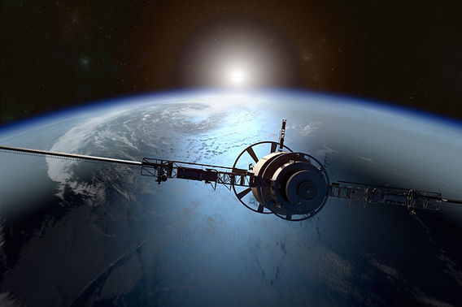
03
技术实现
技术方法 · 创新亮点

Slide 12
技术方法
核心技术栈
移动端框架
地图服务
AI 推理
数据存储
Android Jetpack + Compose
现代化UI开发
高德地图 SDK
经纬度定位 · 图层展示
PyTorch Mobile
端侧深度学习推理
Room + 文件系统
本地数据持久化
模型架构
技术关键
任务 | 模型架构 | 特点
建筑物提取 | U-Net + EfficientNetB0 | 高精度轮廓
交互式分割 | MobileSAM | 点选框选修正
01 影像预处理
格式解析 · 归一化 · 尺寸调整
02 Mask 提取
深度学习语义分割
03 图层叠加
地图坐标关联 · 透明度混合
04 离线导出
多格式报告生成
端侧模型部署与优化
结构化剪枝
模型体积缩小
FP8 量化
内存占用降低
60%
75%
03 技术实现

Slide 13
创新点
轻量化闭环
交互式复核
影像导入 → 识别 → 核查 → 导出全流程在移动端完成，无需依赖后台平台与专业GIS软件，真正实现现场即采即核即报
将AI识别mask转化为可交互记录卡片，支持点选框选修正，
AI自动识别与人工复核协同，显著提升核查准确性
离线核心能力
零门槛使用与标准化报告导出
弱网环境本地保存与离线报告导出，适应灾害应急等特殊场景，
在分工完成巡检任务后，巡检人员只需通过面对面互传即可同步数据。
基层人员经简单培训即可操作，大幅降低技术使用门槛
标准化的报告格式为一线巡检人员迅速上报结果提供便利
场景创新
将遥感影像智能解译从后台平台延伸到基层移动终端，聚焦一线人员最需要的现场判断、取证记录和快速上报，适合弱网、离线和数据敏感的真实现场环境
03 技术实现

Slide 14
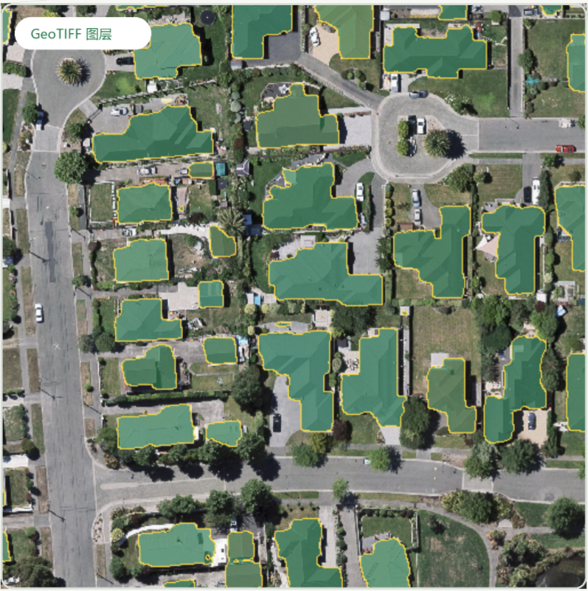
04
成果与展望
成果展示 · 未来规划

Slide 15
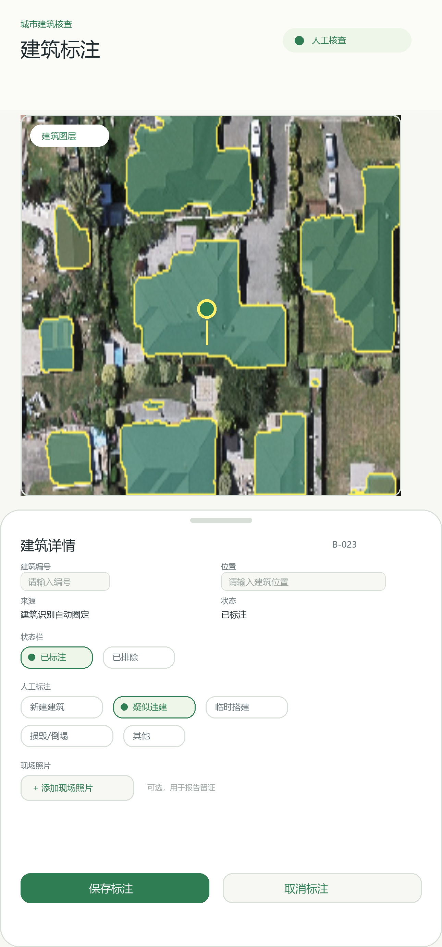
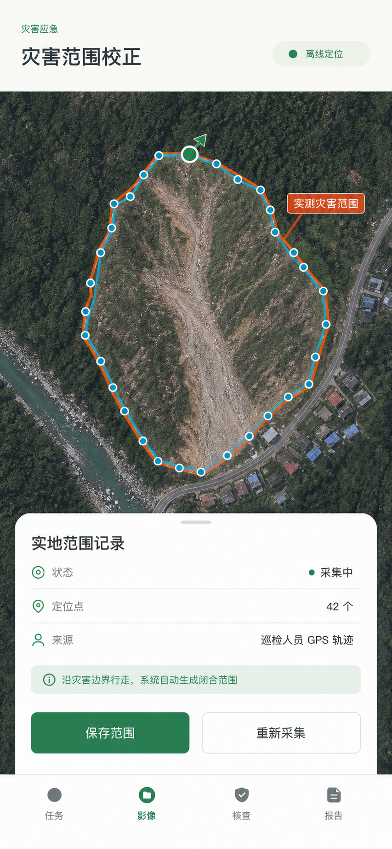
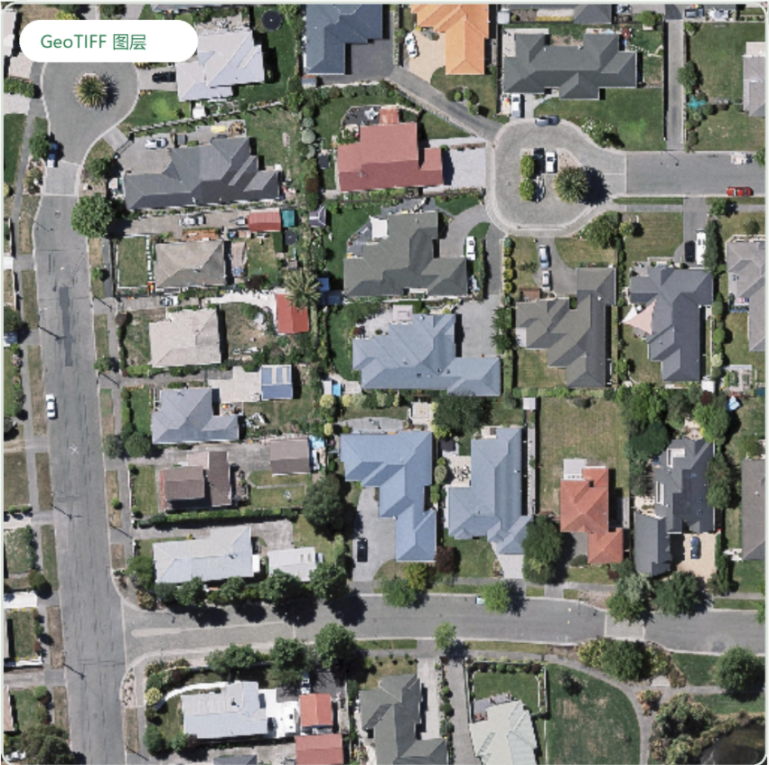
成果展示 — 智能识别与标注
原始航拍图
GeoTIFF 图层
模型识别建筑
建筑交互卡片
灾害范围校正
交互式建筑标注界面 — 点选框选 · 确认排除 · 拍照存档
建筑详情编辑 — 状态标注 · 人工标签 · 现场照片关联
04 成果与展望

Slide 16
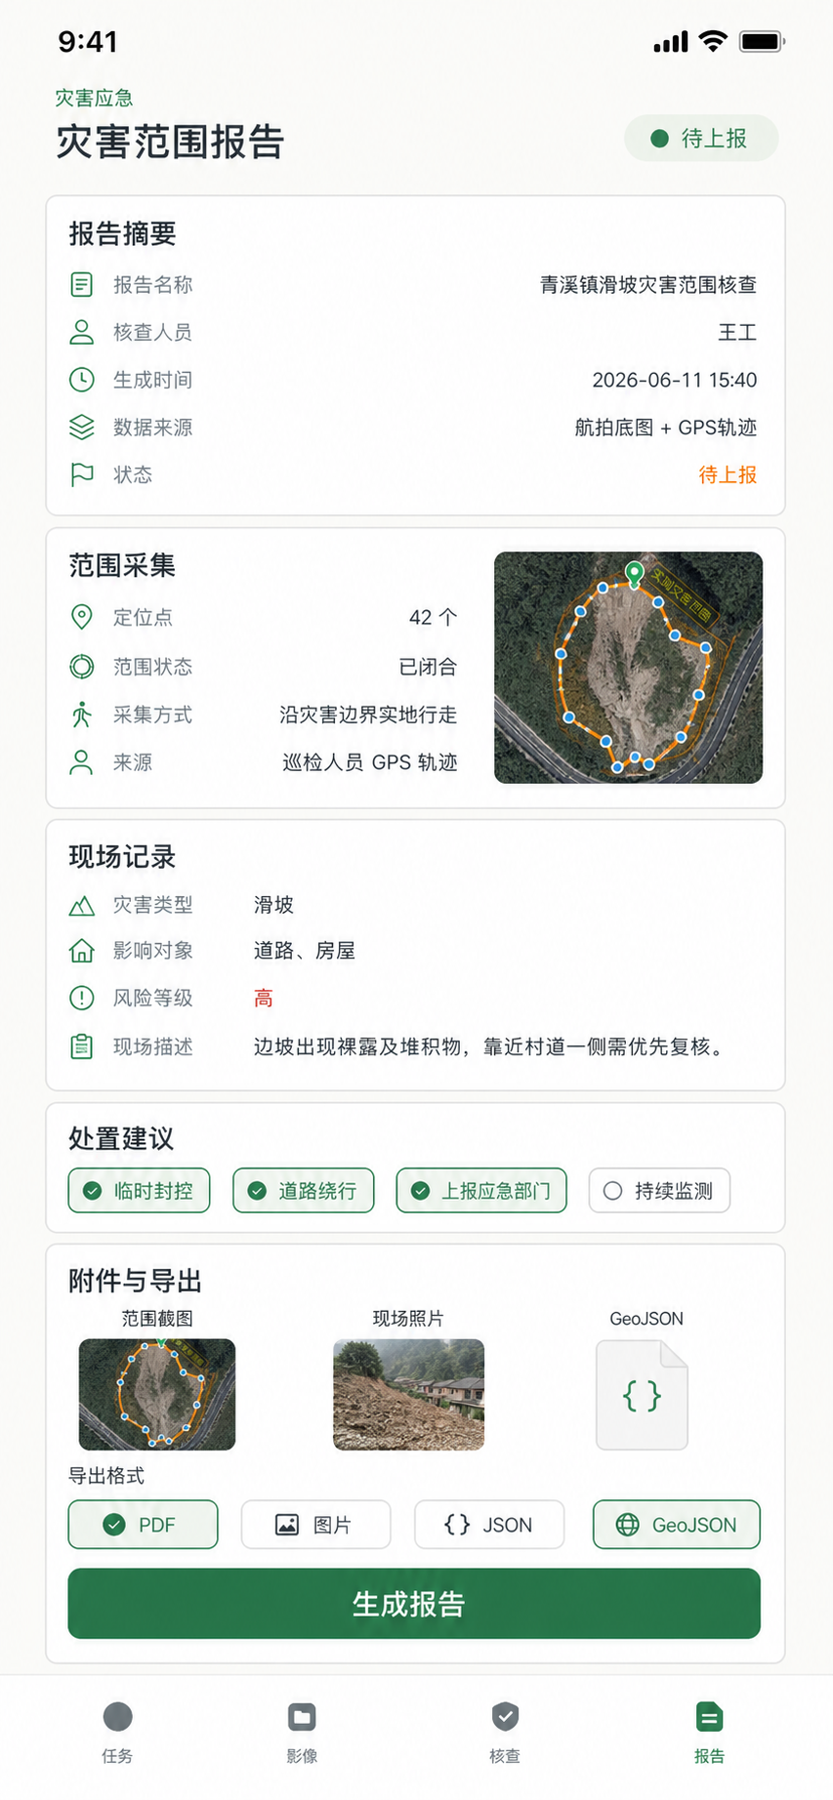
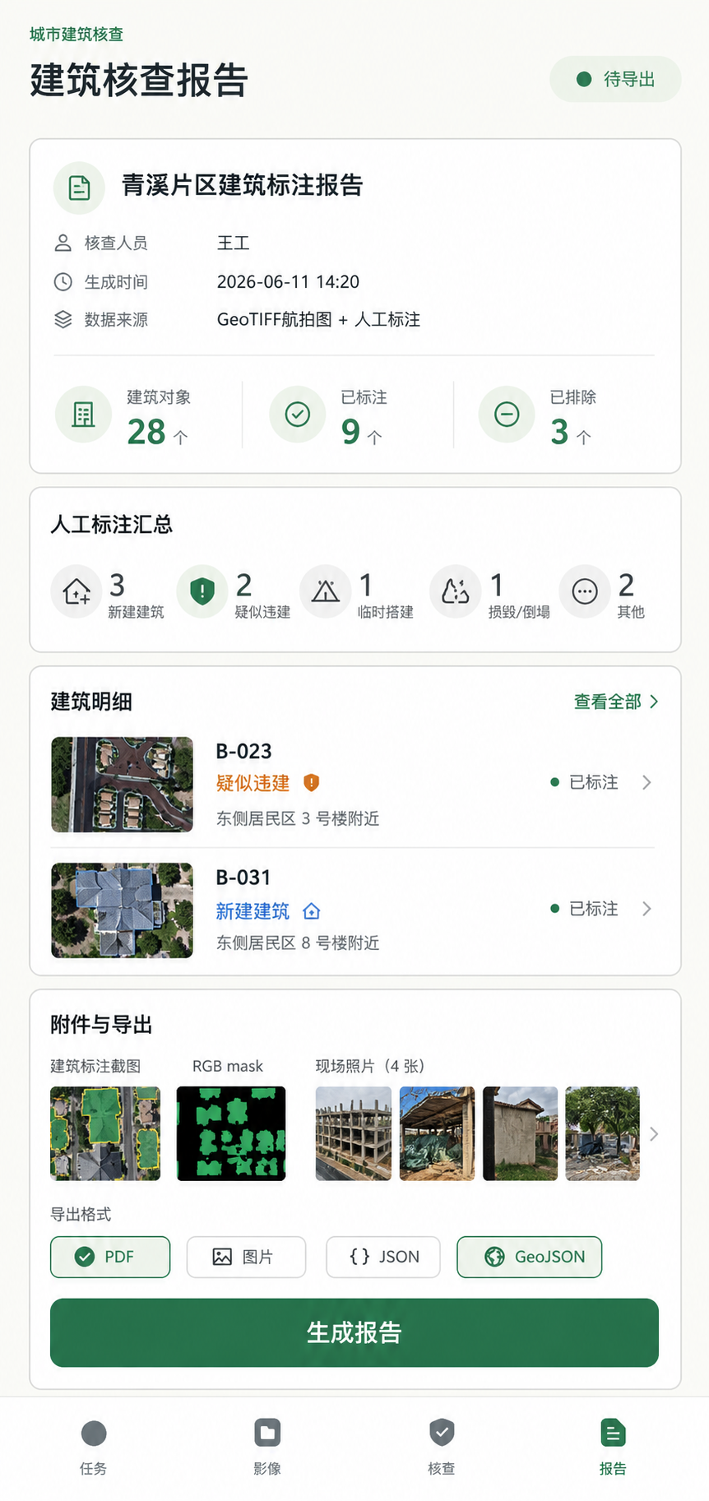
成果展示 — 灾害核查与报告
灾害范围结构化报告
范围采集 、现场记录 、处置建议、附件
多格式导出（PDF / 图片 / JSON / GeoJSON）
建筑核查报告
建筑明细、现场照片、附件
多格式导出（PDF / 图片 / JSON / GeoJSON）
04 成果与展望

Slide 17
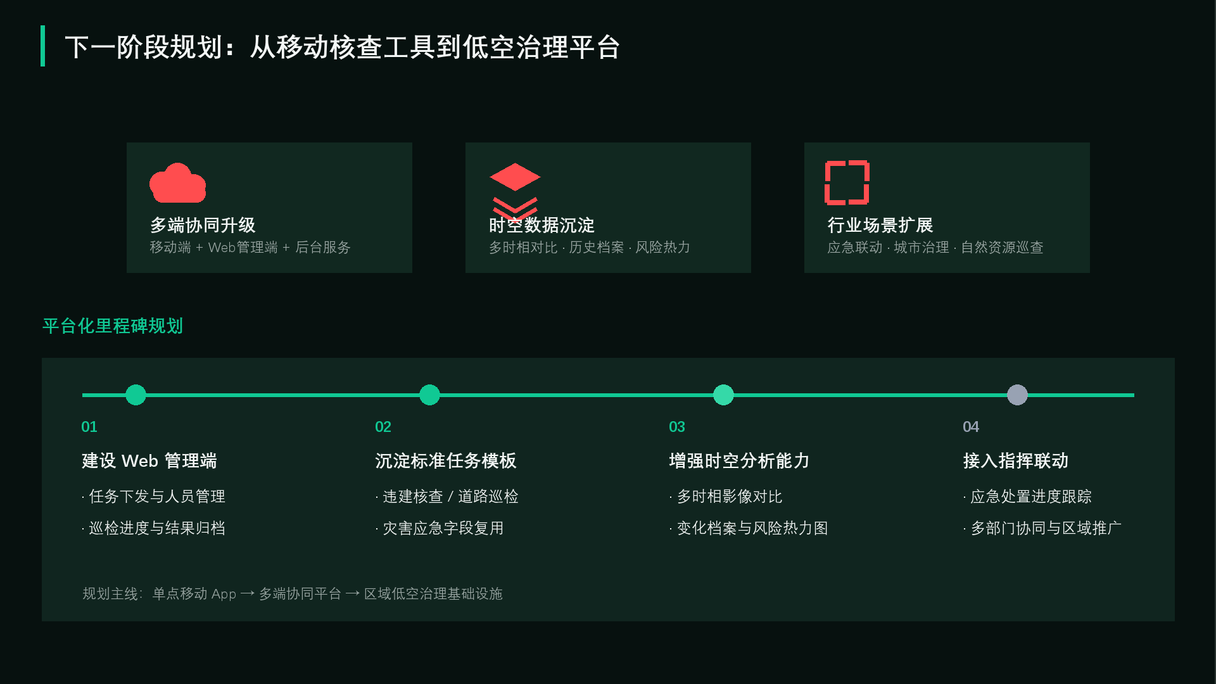

Slide 18
感谢聆听
SkyEdge · 让低空巡检更简单
全球数智教育创新大赛 · 空天信息赛道

